Slide 1
游戏规则

Slide 2
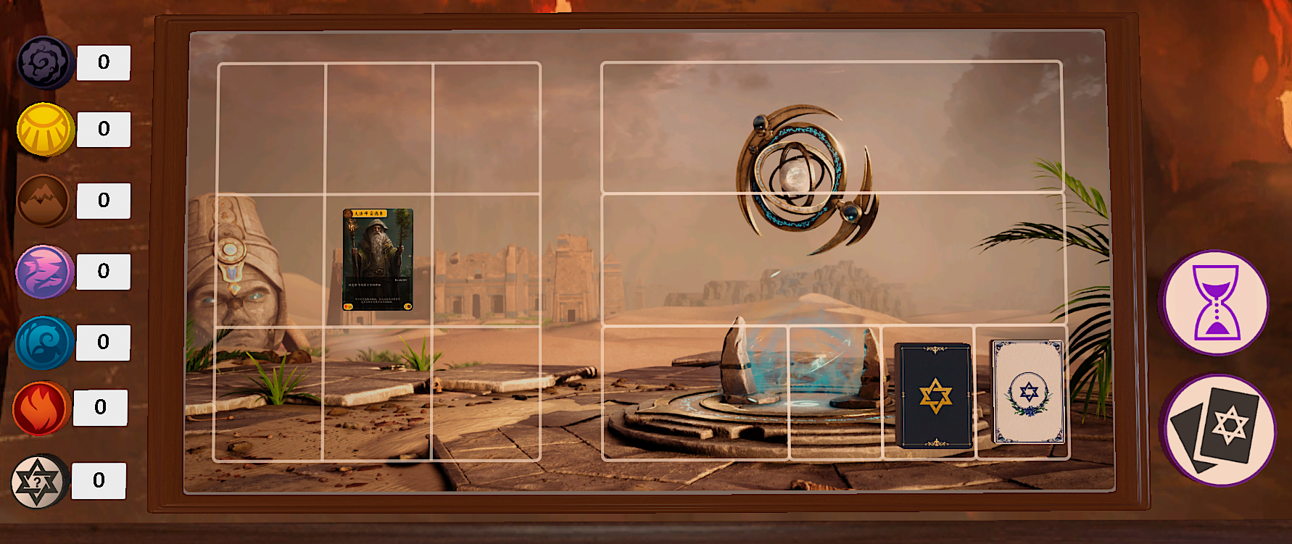
基本规则
1
2
3
7
6
4
5
1
生物区：放置生物牌和你的人物牌
4
卡组区：放置你的主卡组
7
闲置区：放置其他需要入场的卡牌（星象牌等）
2
技能区：放置你已经学习的技能牌
5
法术池：放置你尚未学习的技能
3
道具区：放置你装备或盖放的道具牌
6
弃牌堆：放置你弃置、摧毁、死亡的卡牌

Slide 3
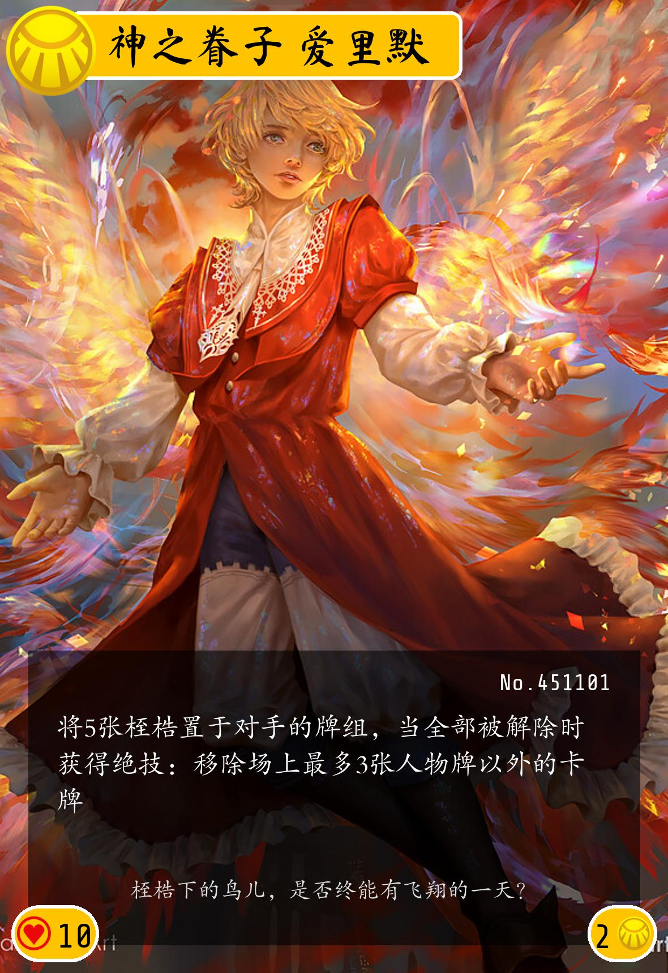
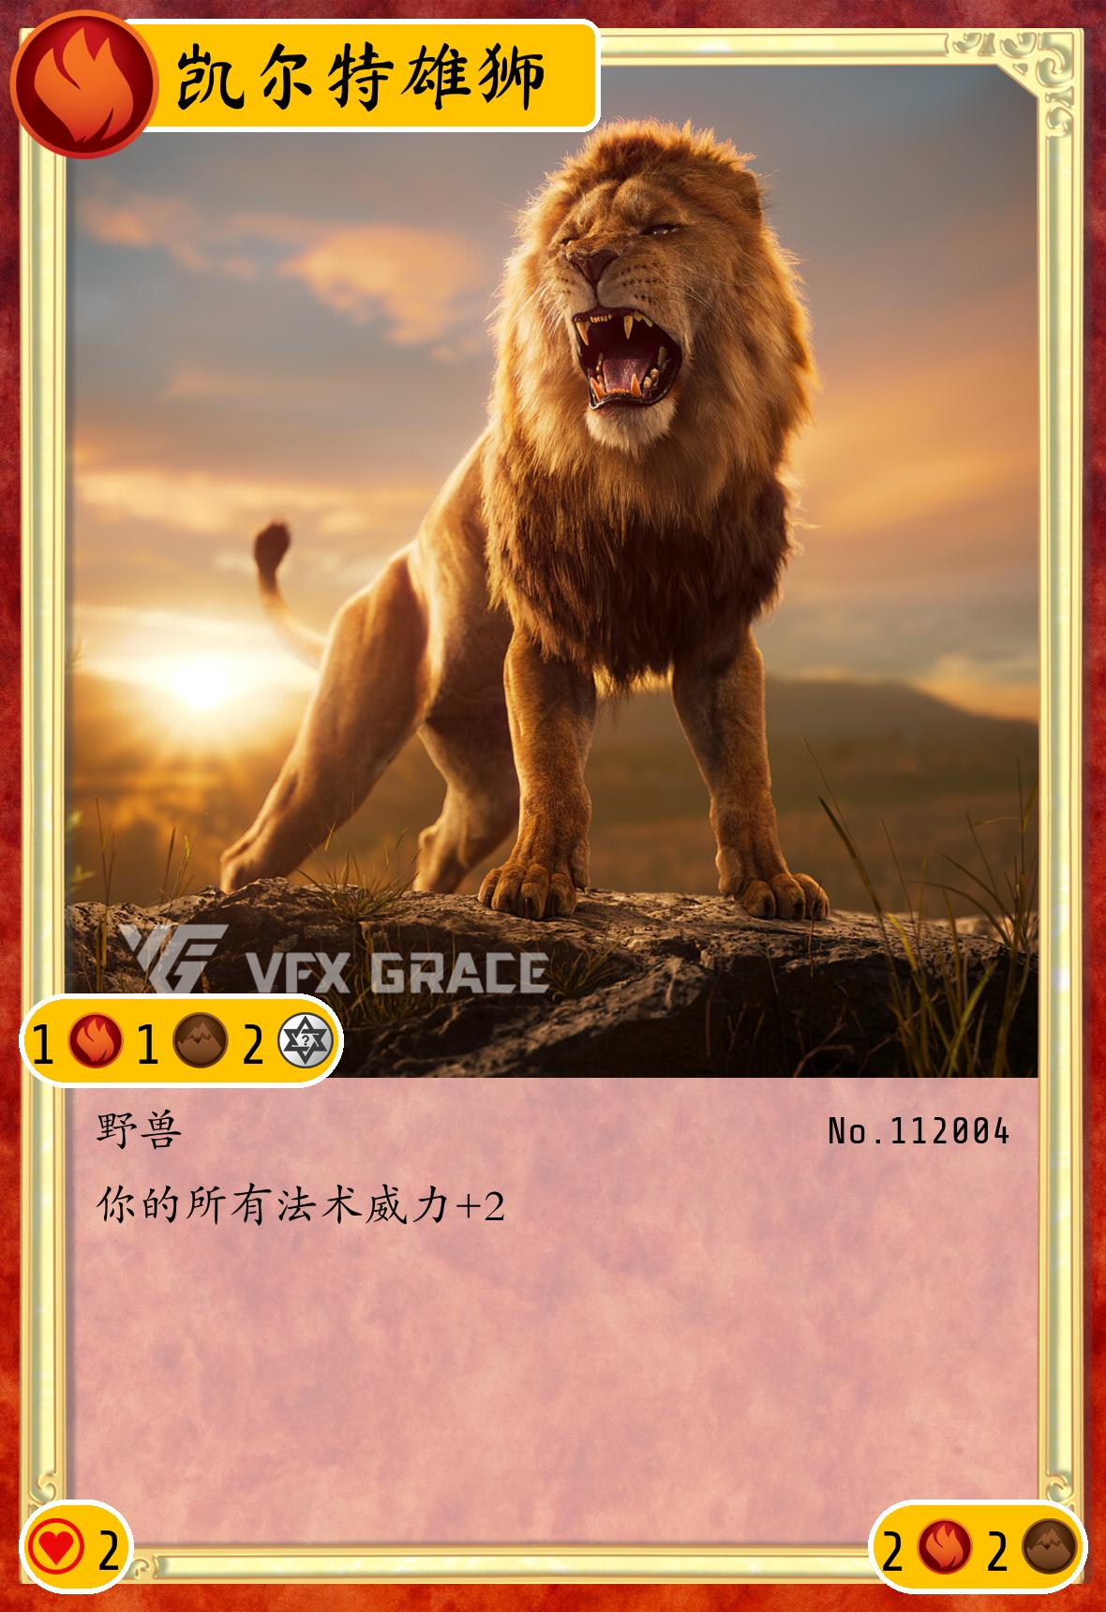
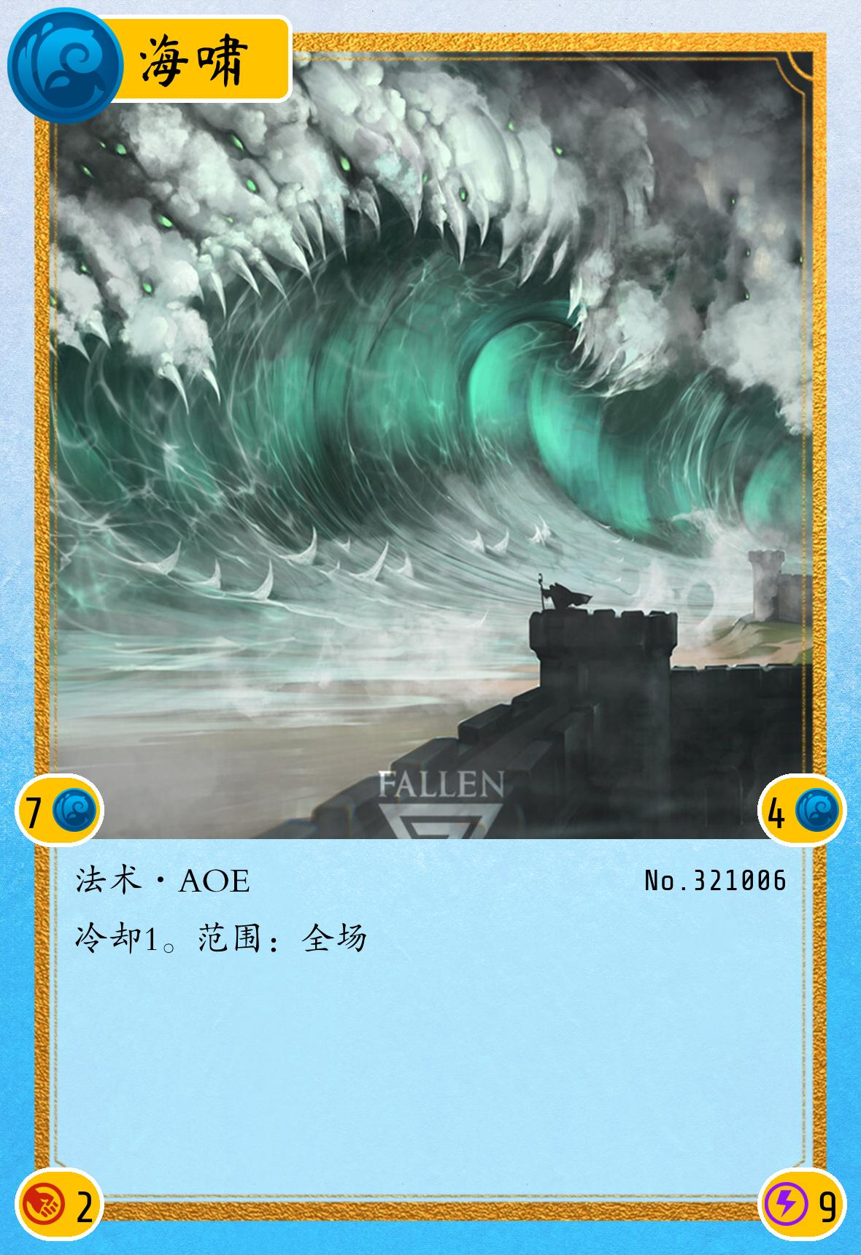
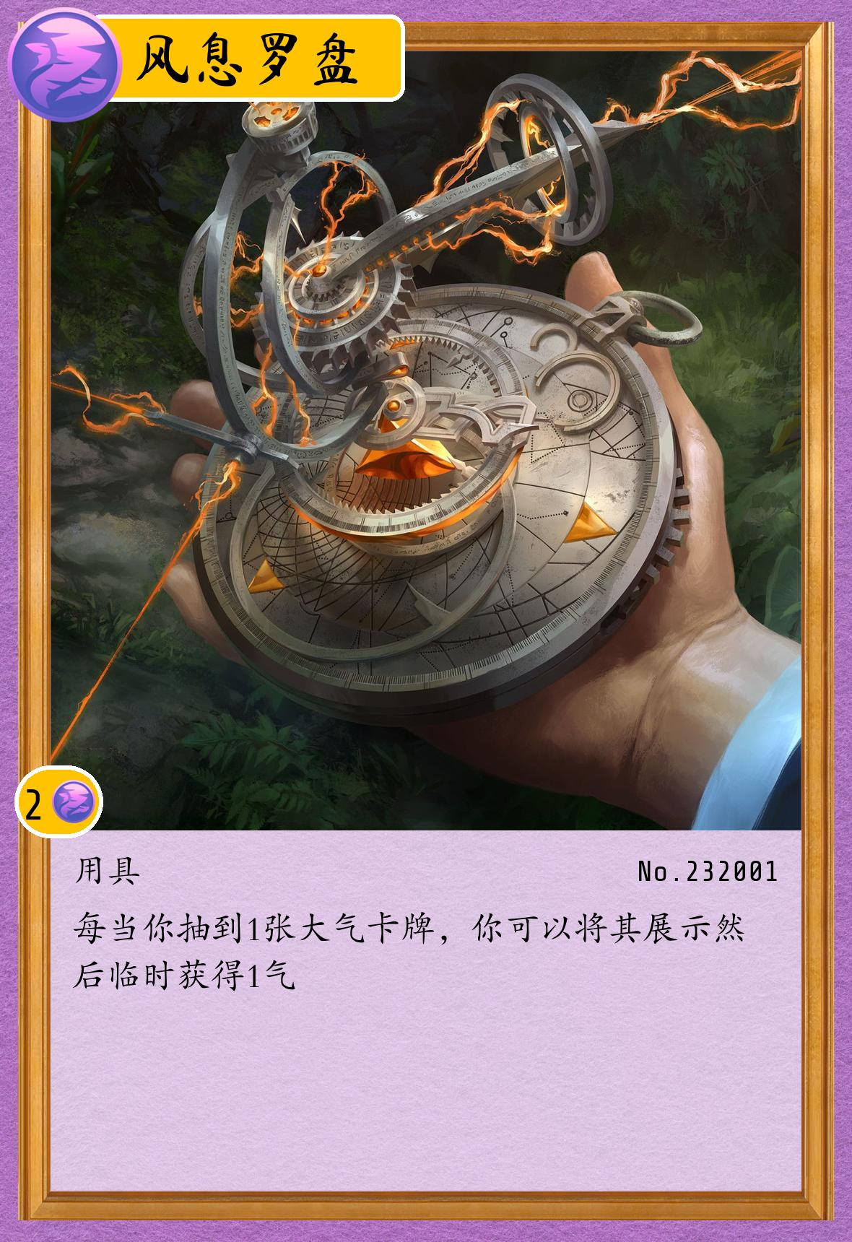
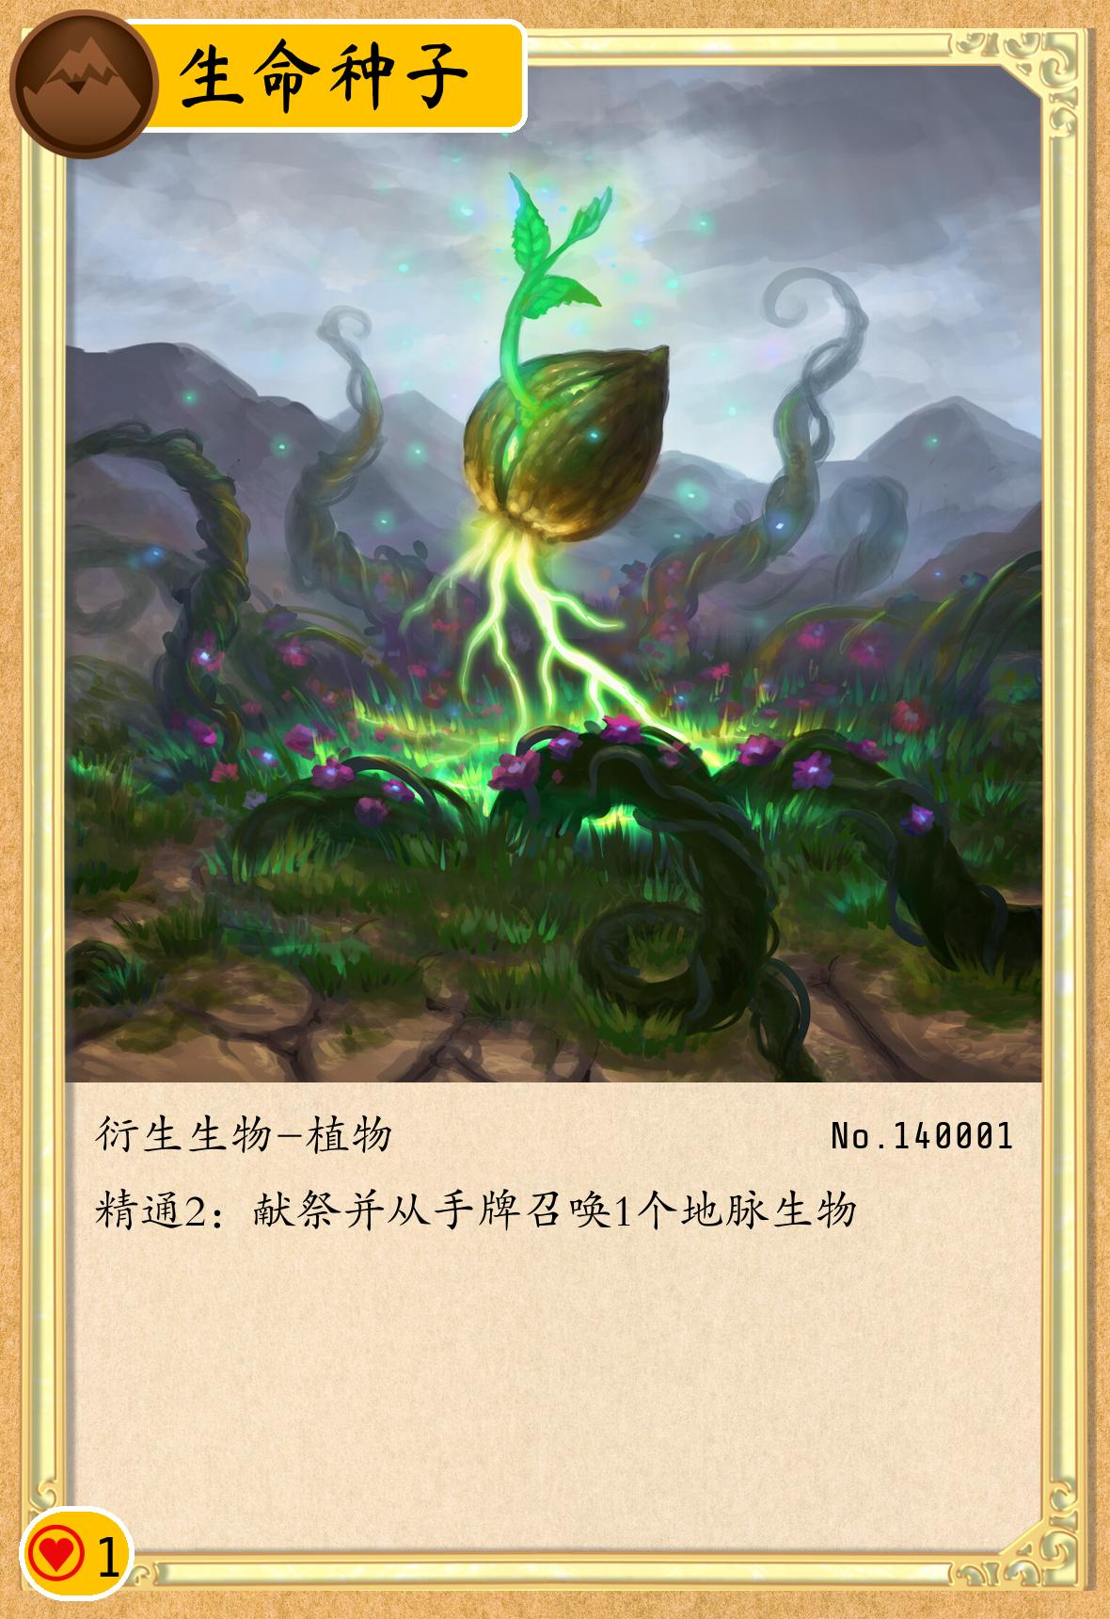
基本规则
人物牌
人物牌代表巫师本人，当其死亡时输掉游戏，击败对方人物获得胜利
生物牌
巫师可以消耗元素来召唤生物为其提供元素或援助
技能牌
巫师可以消耗元素来学习技能并使用
道具牌
巫师可以消耗元素来装备或使用道具
衍生牌
衍生牌属于生物、技能或道具，是依靠卡牌效果额外获得的卡牌

Slide 4
基本规则
生物牌和道具牌放在主卡组中，正常游戏中抽卡均在主卡组进行，使用这些卡牌需要从手牌打出。
技能牌放在技能池中，学习时直接从技能池放到场上，不需要抽卡。
衍生牌在没有说明的情况下不放入卡组和技能池中，放在闲置区。
人物牌在游戏开始时置于生物区的中央。

Slide 5
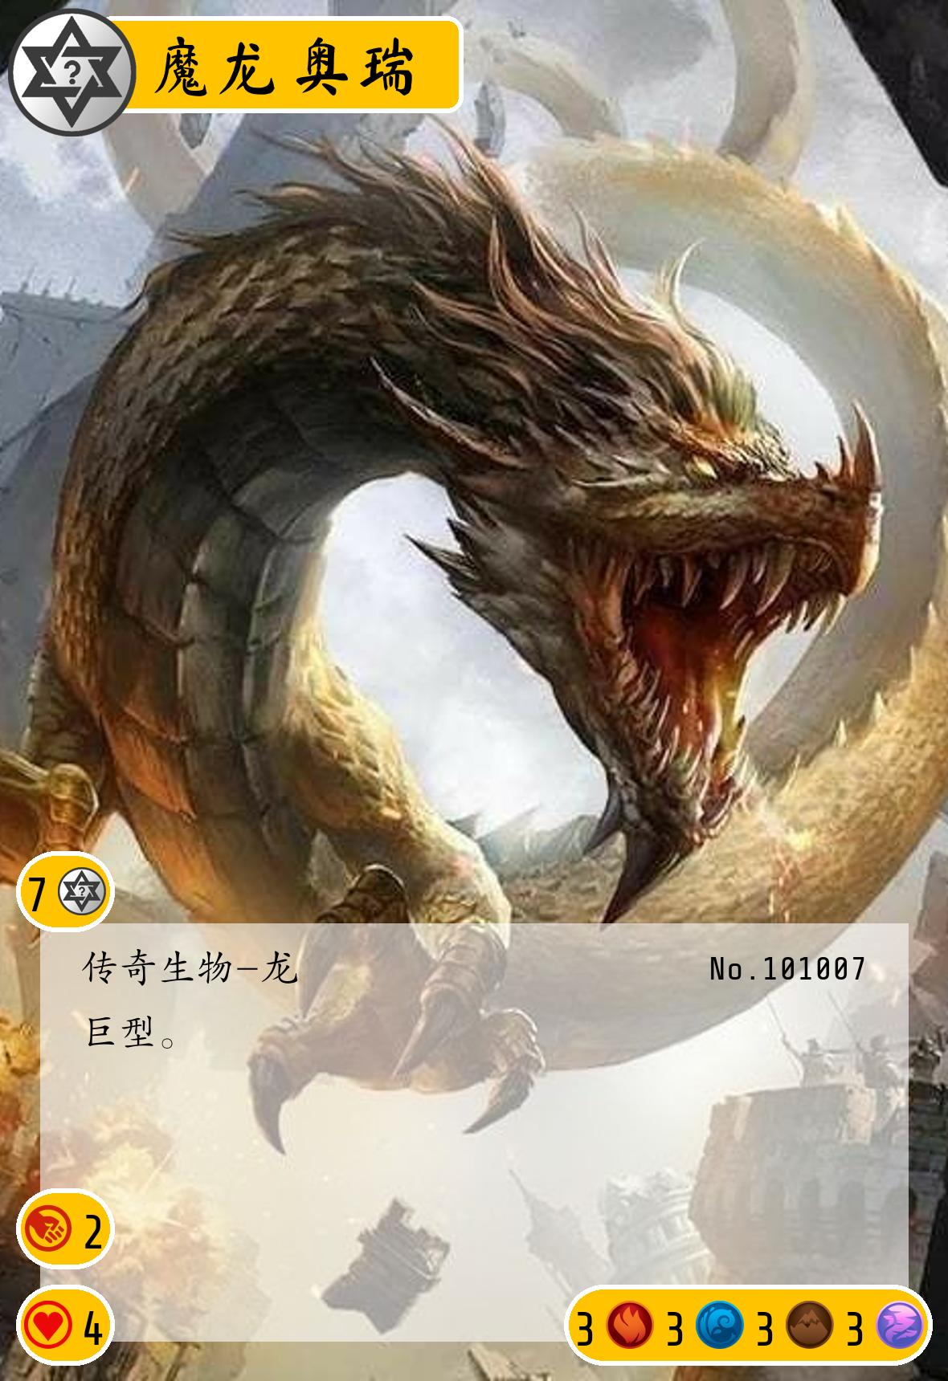







基本规则
生物牌
1
属性
1
火焰
水纹
地脉
大气
光辉
暗影
无属性
2
入场消耗/费用
召唤生物需要花费的元素，无属性表示可以用任意元素代替
3
生命值
生物的生命值，降为0后死亡
4
负载
生物所能提供的元素。消耗（横置）生物来临时获得其负载的元素。无属性可以当做任意元素使用
2
5
攻击力
有攻击力的生物可以消耗来进行攻击，造成等同于攻击力的伤害。只有前排的生物才能攻击
6
5
6
文本
记述了生物的标签、效果和引文
3
4

Slide 6
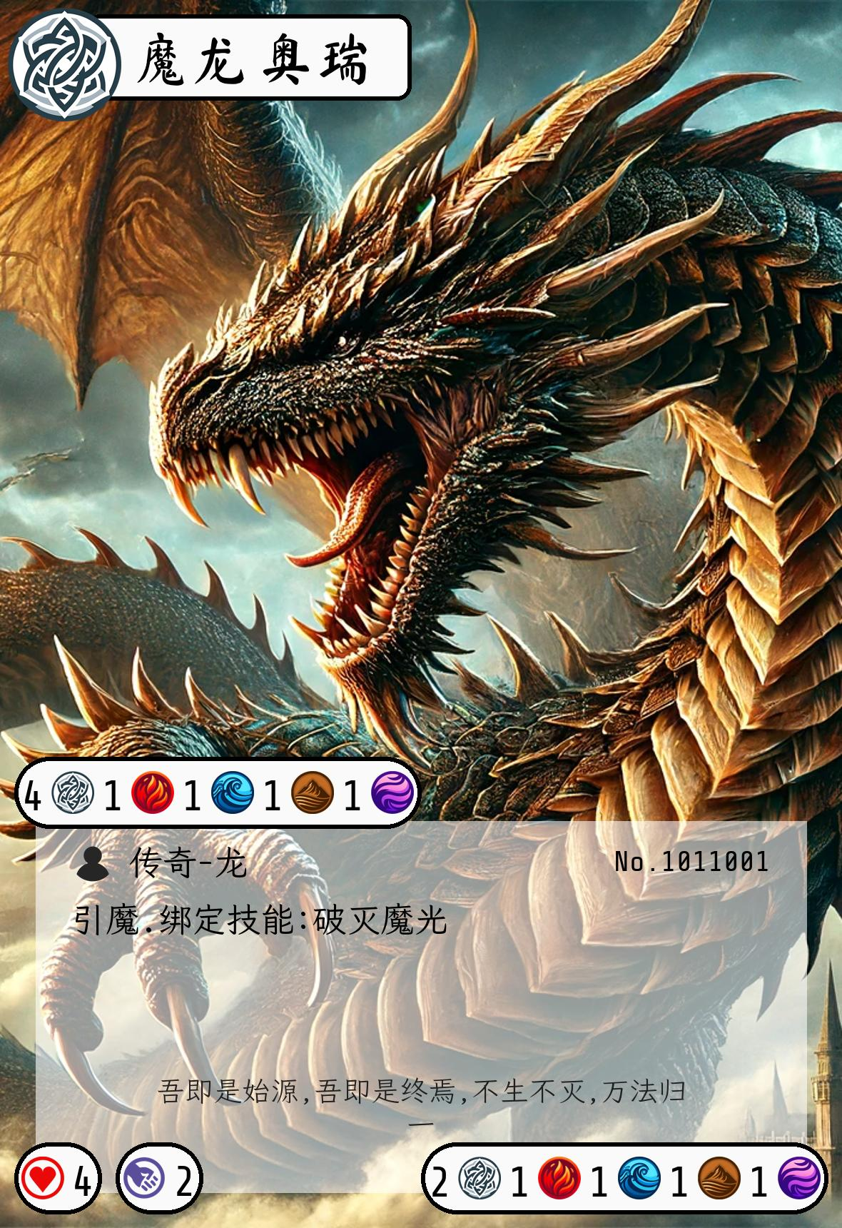
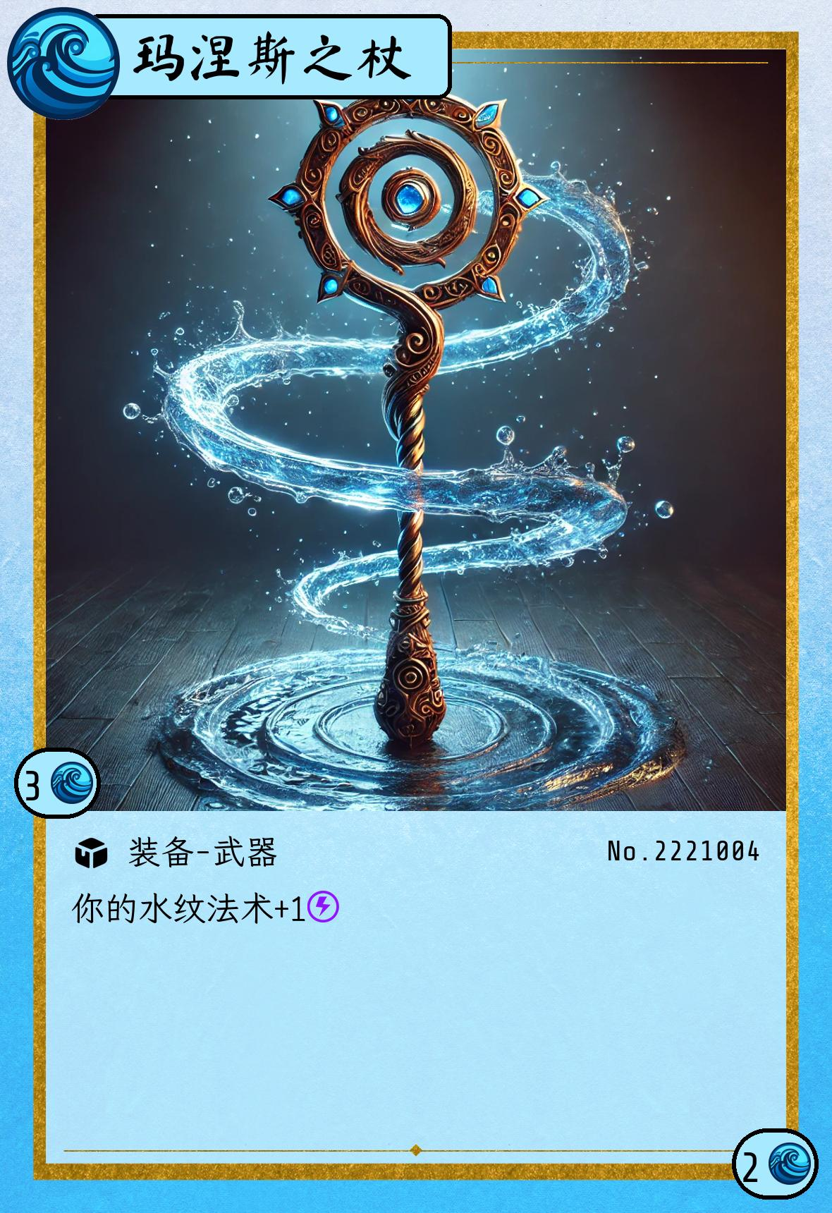
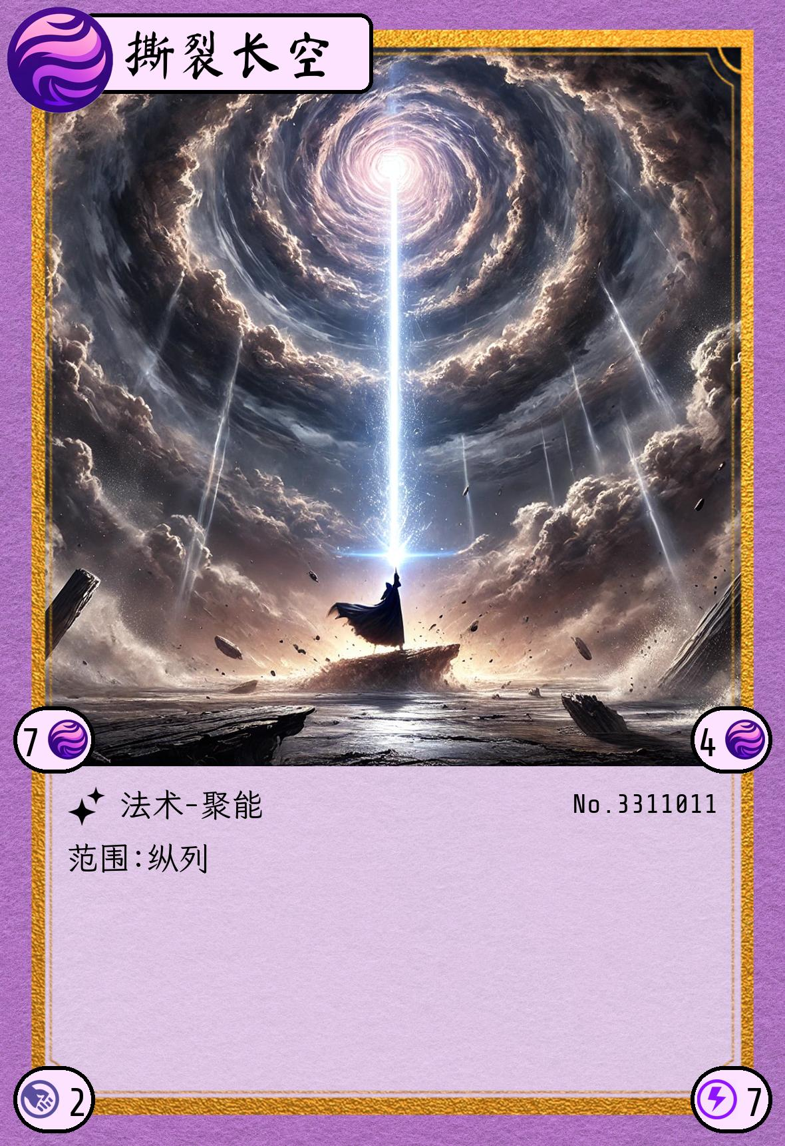
基本规则
1
1
1
2
2
2
6
6
6
3
5
4
4
4

Slide 7
1
1
1
2
2
2
7
6
6
6
3
5
4
4
5
8

Slide 8







火焰
水纹
地脉
大气
光辉
暗影
奥术

Slide 9
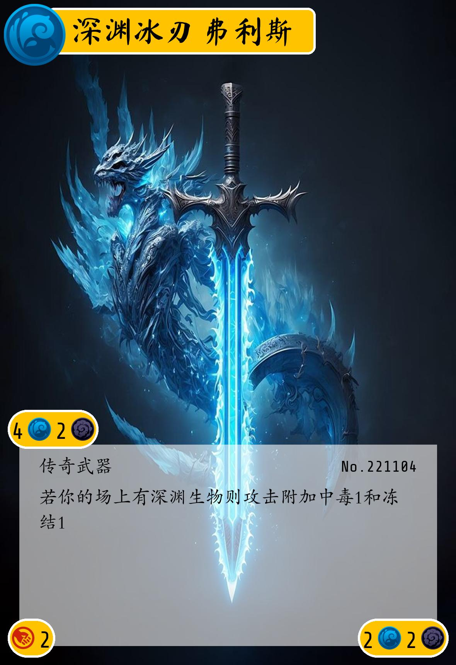
基本规则
1
道具牌
1
属性
2
入场消耗/费用
3
攻击力
有攻击力的道具可以消耗进行攻击，不需要人物位于前排
2
4
负载
道具牌同样能消耗来临时获取元素
5
5
文本
3
4

Slide 10
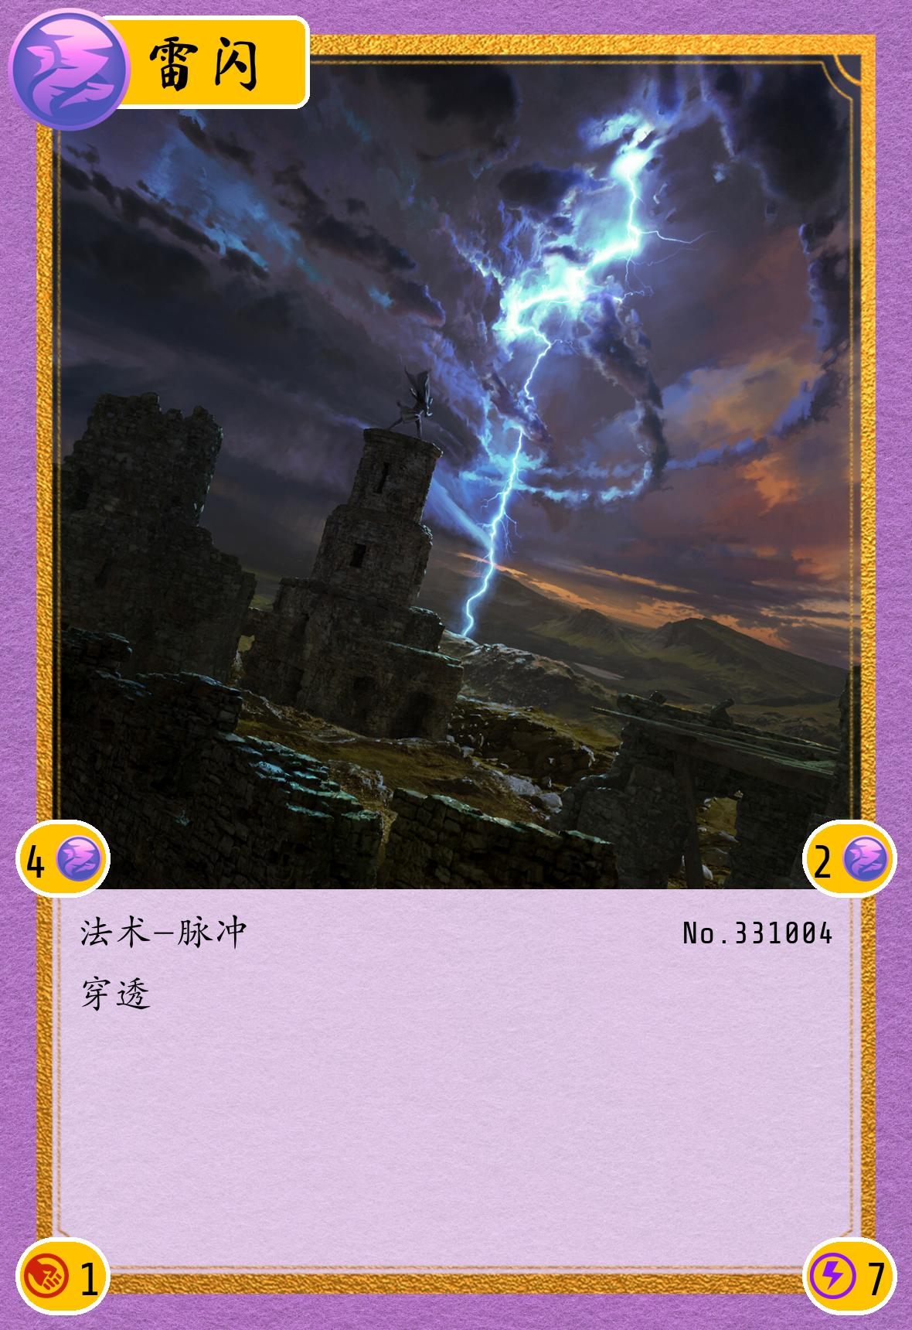
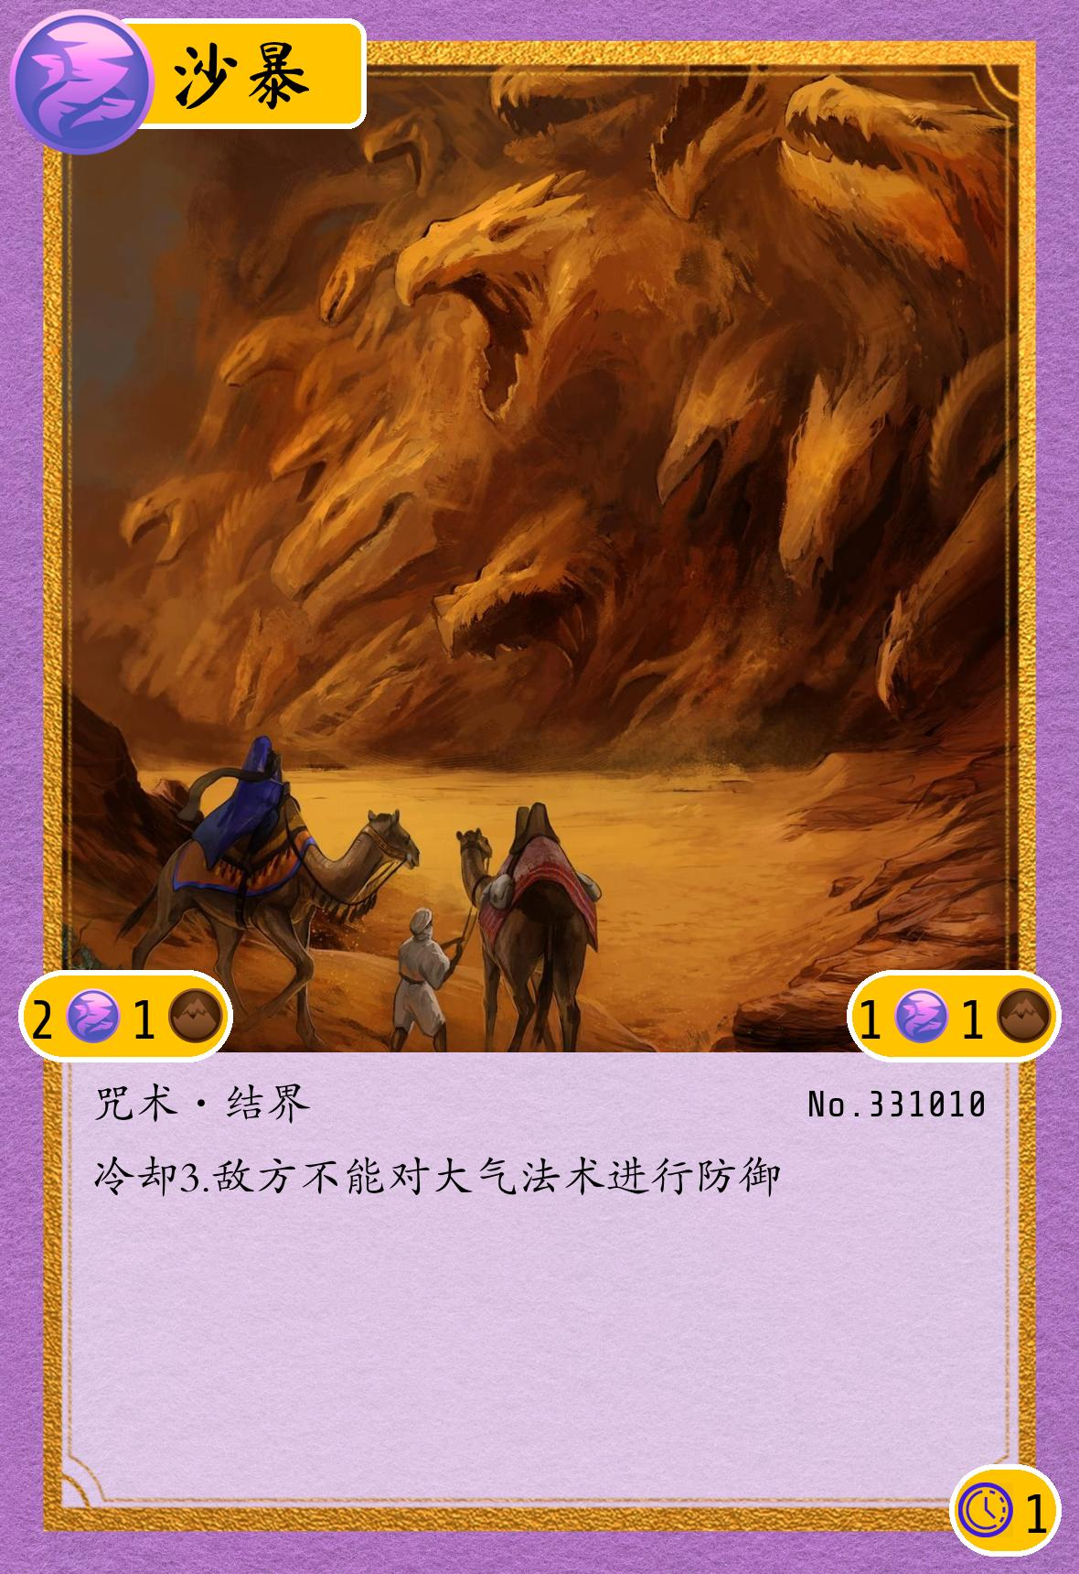
基本规则
技能牌
1
属性
2
学习消耗/费用
花费这些元素来将技能牌从技能池放到场上
1
攻击力
法术攻击如果命中造成的伤害
3
4
威力
法术攻击时对方能够用法术进行防御，若威力达到攻击法术威力则防御成功
5
使用消耗/费用
技能使用还需要消耗相应的元素
2
5
6
文本
技能分为法术和咒术。通常法术用于攻击，咒术不能攻击
6
6
3
4
7
7
持续时间
结界和异能咒术会在场上持续生效，此数值每次在你的回合结束-1，若降为0则将咒术横置并进入冷却（异能直接回到法术池）

Slide 11
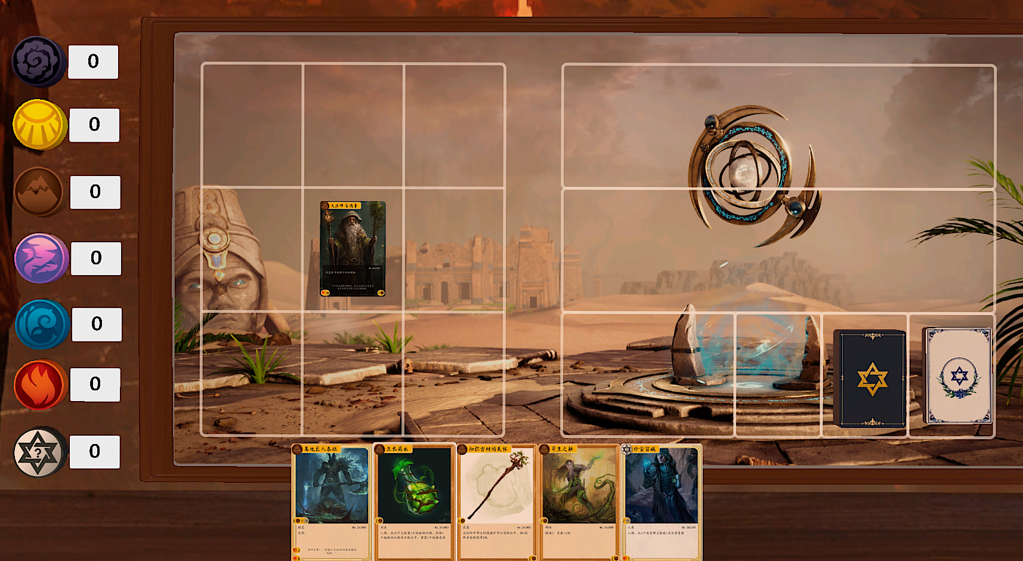
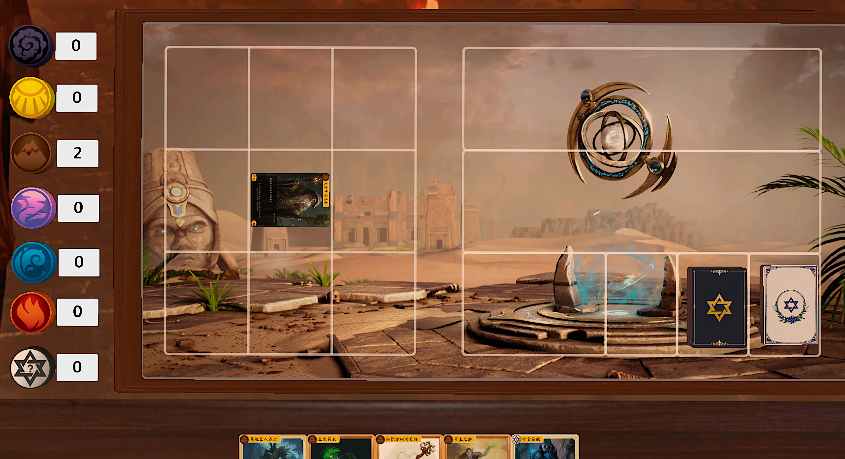
基本规则
游戏流程
游戏开始时双方玩家抽5张牌，之后可以有1次机会将所有手牌洗回卡组并重新抽5张。
在每个回合开始玩家从卡组抽1张牌（后手玩家将获得1张神恩符）
回合中玩家可以消耗（横置）场上的人物、生物、道具来临时获得其负载的元素，并使用这些元素召唤生物、使用道具、学习技能，所有卡牌在入场时默认为消耗状态。这些临时获得的元素在你的回合结束时消失。
回合结束时，你的所有消耗状态的卡牌会进行重置，并将手牌弃至手牌上限，默认为6张。

Slide 12
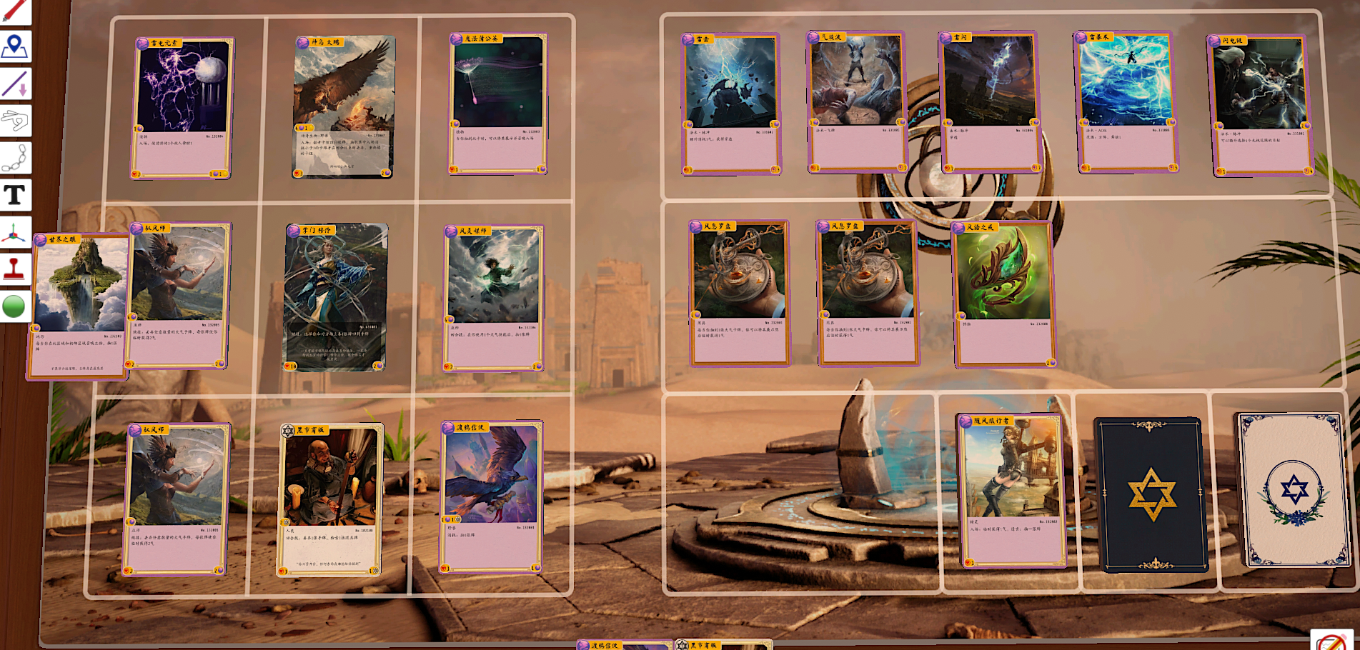
基本规则
卡牌的放置
通常情况下不能主动将场上的卡牌丢弃或移动位置。场上共能放置9个单位（包括人物），5个技能，5个道具。
生物已满则不能再召唤生物。技能槽位已满时新学习技能可以将1个已学习的技能放回法术池。道具槽位已满可以将原有道具弃置来使用新的道具，
道具分为不同的种类，包括可装备的和直接使用的。
可装备：用具、武器、防具、神器、饰物（除用具外均最多装备1个）
直接使用：药剂、卷轴、符文
具有“反制”词条的道具需要先盖放在场上，法术卷轴可以在合适的场合（即需要使用法术攻击或防御的场合）当做法术使用，直接从手牌打出

Slide 13
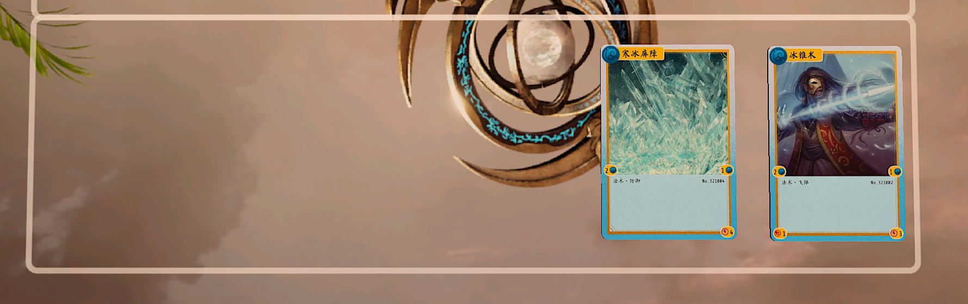
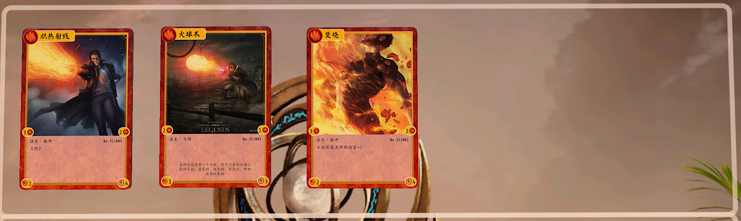
基本规则
法术攻击、防御和强化
使用法术进行攻击对方可以用法术进行防御，我方也可以对法术进行强化。
例如，此时我方可以用火球术进行攻击，炽热射线进行强化，此时威力为两者合计的数值3+4=7。而对方若只用寒冰屏障进行防御，则无法防御成功，仍然造成伤害，若使用冰锥术强化寒冰屏障进行防御，则威力同样为7，防御成功，不造成伤害。
强化法术自身的效果通常不会触发，例如此时火球术不具有炽热射线的点燃2效果。

Slide 14
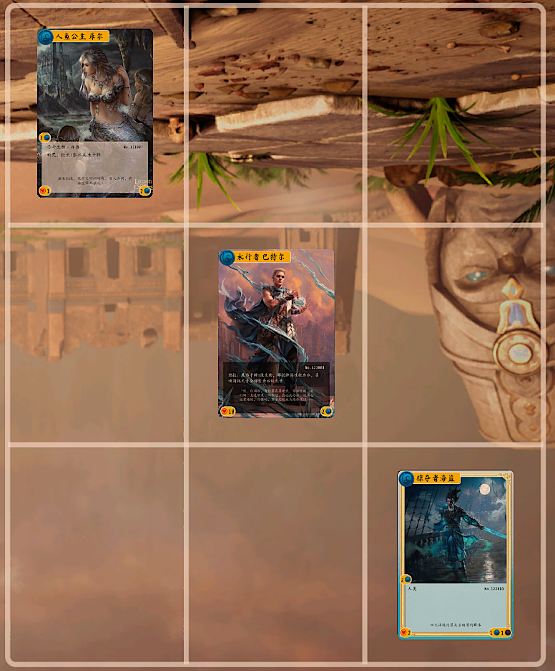
基本规则
范围和卡牌目标的选择
很多卡牌的效果需要选择场上的单位为目标，此时会受到法术范围的限制，通常不作用与单位的效果不需要选择目标。生物和道具的攻击也受此限制
我方的法术范围默认为全部友方单位和前排敌方单位。
AOE法术较为特殊，不选取单位为目标，而是选择区域为目标，所选择的区域不能越过敌方法术范围内的生物。
例如，此时我方单体只能选择掠夺者海盗为目标，我方作用范围为方阵的AOE可以选择蓝色区域为目标，但不能选择红色区域（除非掠夺者海盗死亡）
敌方前排

Slide 15
基本规则
卡组构筑
卡组由玩家自由构筑组成，包括1张人物牌，30张生物牌或道具牌（主卡组），12张技能牌（法术池）。所有技能和标记为传奇的卡牌只能携带1张，标记为衍生的卡牌不计入卡组数量，其他卡牌均可携带最多2张。

Slide 16
关键词
基本关键词
入场：生物召唤、复活，技能学习，道具装备时触发的效果
遗言：卡牌从场上离开并送去弃牌堆时触发的效果
光环：卡牌在场上存在就持续生效的效果（无歧义时可以省略）
穿透：技能可以攻击后排敌人
回合技X：一回合最多使用X次的效果，默认为1，重新入场会刷新
绝技：这张卡在场上存在的期间内最多使用一次的效果，重新入场会刷新
速攻：卡牌入场时不会进入消耗状态
冷却X：表示该卡牌需要额外的回合数来重置。（当卡牌使用后放置X个冷却标记，该标记在你的回合结束-1。）处于冷却的技能不能主动返回法术池，即使被效果重置也不能使用
命中：技能命中时触发的效果（无歧义时可以省略）
反制：满足一定条件下可以选择触发的效果，带有此关键词的道具需要先盖放在场上，在满足条件时才能使用

Slide 17
关键词
负面状态
点燃：点燃的单位在持有者回合结束受到1点火焰伤害
冻结：被冻结的单位不能被重置
晕眩：被晕眩的单位不能被消耗
石化：被石化的单位卡牌效果视为空
封印：被封印的技能无法使用，效果不会触发，不能被返回法术池，冷却回合也不会降低
虚弱：只作用于人物牌，法术威力下降虚弱的数值
所有负面状态均在持有者回合结束时-1

Slide 18
关键词
基础包关键词
献祭：将场上卡牌送去弃牌堆来触发的效果，可以献祭已经被消耗的卡牌及其上负载元素
巨型：巨型生物无论在何处均处于法术范围内
祈咒：在持有者回合开始自动触发的效果
精通X：被消耗X次之后，触发相应效果
吞噬：具有吞噬的卡牌入场需要献祭额外的元素、生命值或特殊卡牌
异能：异能咒术学习后立刻生效（自动具有速攻），且在持续时间结束后回到法术池

Slide 19
关键词
百家争鸣关键词
隐蔽：隐蔽生物不视为处于前排，也不能被对方选为目标
地形：地形牌放置在生物区域，同一格只能有1个地形。
可摧毁：该地形在该区域受到单位攻击或法术命中后会被破坏，并且可以成为法术和攻击目标
障碍：具有障碍特性的地形牌上不能再放置生物
星象图：星象图展示一种场上单位的排列方式，当有自己场上的人物、单位、地形满足该排列方式时星象图达成
混沌检定：掷一个6面骰子，若点数大于或等于X则检定成功，否则放置1个侵蚀标记物
侵蚀X：你攻击时法术威力减少X（负面状态），侵蚀标记在你的回合结束不会减少

Slide 20
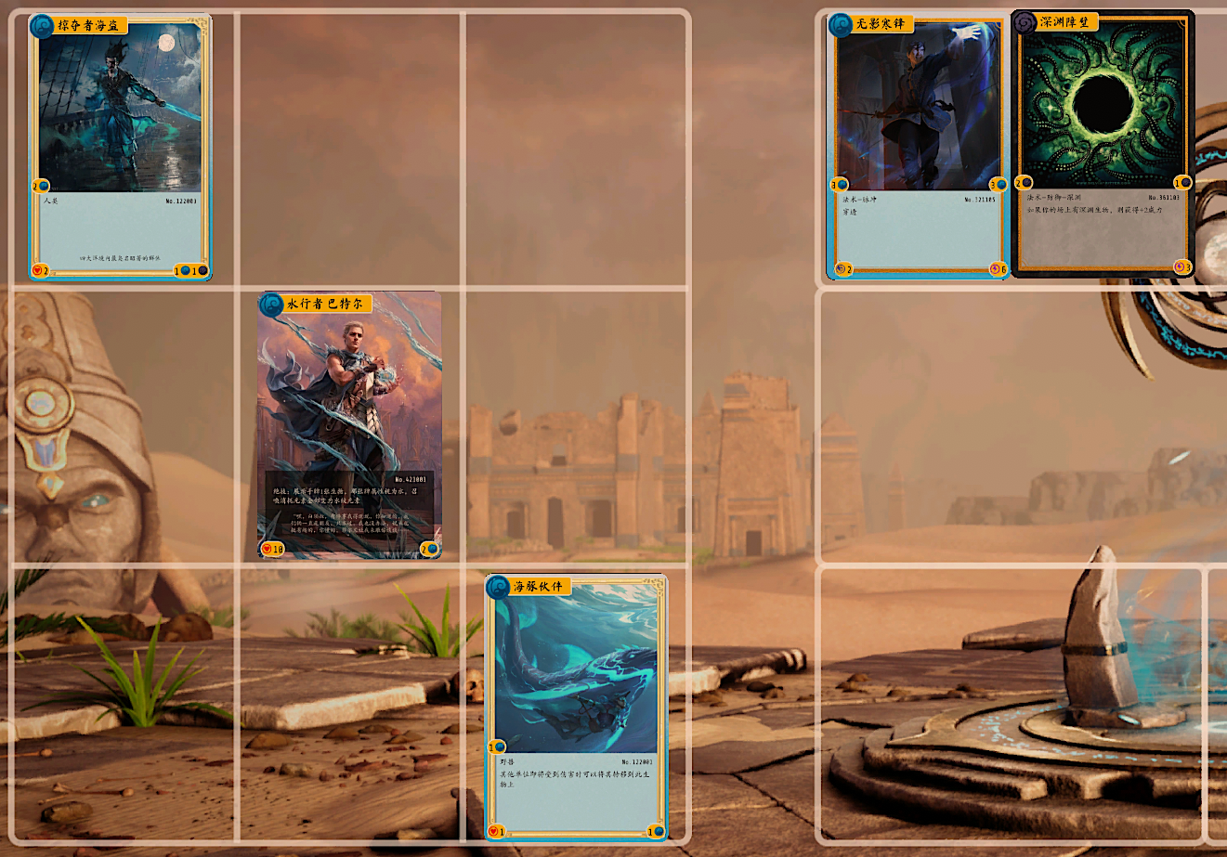
高级规则
卡牌消耗的支付
由于消耗的卡牌重置和临时元素的清零都是在持有者玩家回合结束进行的，因此通常在对方的回合没有元素可以花费，但此时仍然需要使用法术防御、触发一些效果等等，因此回合外需要执行卡牌消耗的支付。
支付的规则为：依次选择场上具有符合条件负载的卡牌消耗，直到提供的元素超过需求。
例如，当你在回合外需要使用无影寒锋时，可以选择依次掠夺者海盗、海豚伙伴、水行者 巴特尔，也可以只选择掠夺者海盗、水行者 巴特尔。但是，当你需要使用深渊障壁时，你只能消耗掠夺者海盗
此外，吞噬的执行规则于此相同，依次选择直到满足需求。

Slide 21
高级规则
回合的进行
以下顺序是游戏的流程，在回合开始和结束有固定的结算顺序，而在回合中玩家的操作由任意次行动组成，在一次行动完整结算之前不能自由执行其他行动。在一次行动过程中可能出现同时需要结算多个卡牌效果或行动，统一的规则是由当前回合玩家决定结算顺序，
回合开始：①玩家抽1张牌，②结算祈咒效果，③结算所有卡牌描述的回合开始效果
回合中：在没有待结算的效果后，玩家可以执行行动，行动包括召唤生物、装备道具、使用道具、盖放道具、消耗卡牌、使用回合技绝技或不限次数的效果、学习技能、使用技能
回合结束：①结算所有卡牌描述的回合结束效果，②结算负面效果，③弃牌，④清空临时元素并重置卡牌

Slide 22
特殊裁定
浴火真身生效时，神炎祭师的效果可以触发并造成伤害
西境海妖可以消耗有隐蔽的前排单位
变形术 亲和生效时在同一位置新召唤生物后同样进入消耗状态。亲和离场时后入场的生物送去弃牌堆并将生命值扣至原生物的数值
迷你化恢复后生命值为当前生命值翻倍但不超过原本数值

